Slide 1
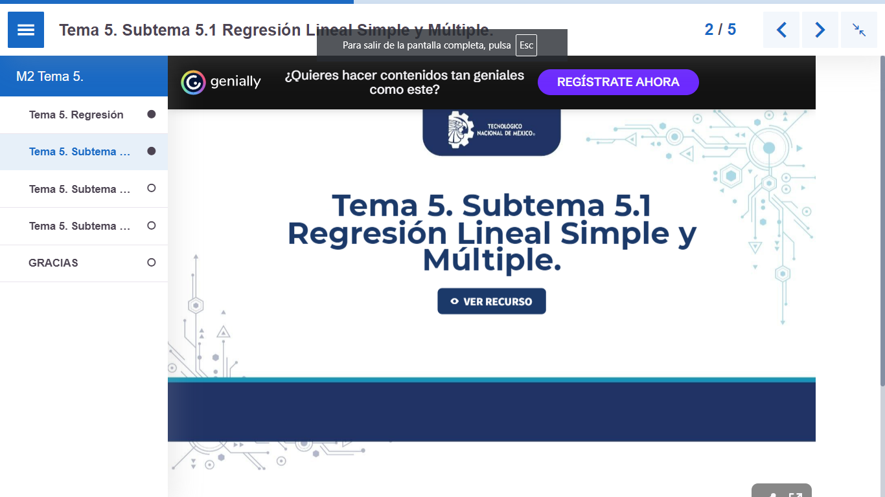

Slide 2
PASOS PARA UN ANÁLISIS DE REGRESIÓN
Un análisis de Regresión Lineal tiene lugar cuando deseamos explicar a qué se debe el comportamiento de una variable de interés (y) y suponemos una posible relación con otras variables que pueden estar influyendo sobre ella.

Slide 3
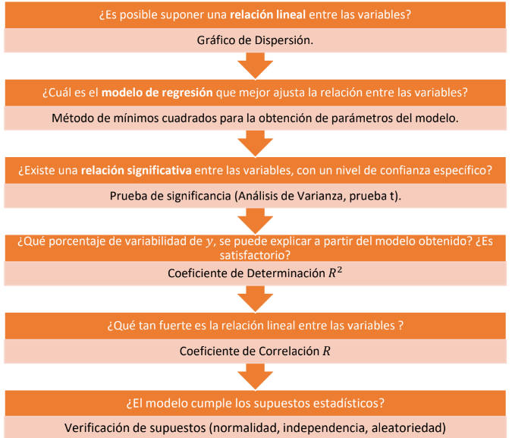

Slide 4
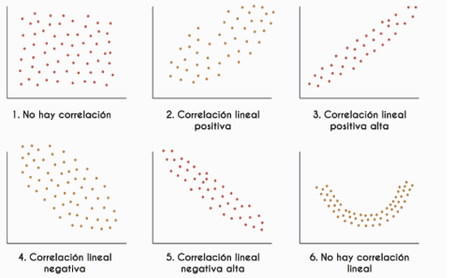
1 - Gráfico de Dispersión
Esta imagen muestra cómo interpretar la relación entre las variables de acuerdo a suapariencia en el gráfico de dispersión.

Slide 5
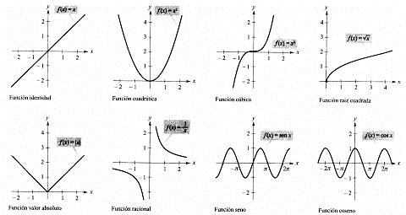

Slide 6
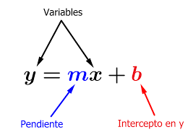
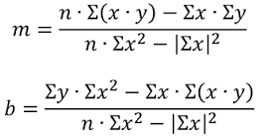
2. Modelo de regresión
Técnica estadística utilizada para encontrar la mejor aproximación a un conjunto de datos, minimizando la suma de los cuadrados de las diferencias entre los valores observados y los valores predichos.
A través del método de mínimos cuadrados se obtienen los coeficientes de regresión βo, β1, β2, ... , βk que definen el modelo de regresión.
y = β0 + β1x en el caso de Regresión Lineal Simple
y = β0 + β1x1 + β2x2 + ⋯ + βkxk en el caso de Regresión Lineal Múltiple
Donde k es el número de variables regresoras (x ) que incluye el modelo.

Slide 7
3. Pruebas de Significancia
Las pruebas de significancia son métodos estadísticos utilizados para evaluar la evidencia en contra de una hipótesis nula específica. Estos métodos son fundamentales en la inferencia estadística y se utilizan ampliamente en investigación científica, ciencias sociales, medicina, y muchos otros campos.
Elementos clave de las pruebas de significancia:
Hipótesis:
Hipótesis nula (H0): Es la afirmación que se asume verdadera inicialmente y que se somete a prueba.
Hipótesis alternativa (H1): Es la afirmación que se acepta si se rechaza la hipótesis nula.
Estadístico de prueba:
Es una medida calculada a partir de los datos de la muestra que se utiliza para tomar la decisión.
Distribución del estadístico:
Es la distribución teórica del estadístico de prueba bajo la hipótesis nula (por ejemplo, distribución t, Z, F, chi-cuadrado).
Nivel de significancia (α):
Es la probabilidad máxima de cometer un error Tipo I (rechazar H0 cuando es verdadera).
Comúnmente se usa 0.05 o 0.01.
Valor p:
Es la probabilidad de obtener un resultado al menos tan extremo como el observado, asumiendo que la hipótesis nula es verdadera.
Región crítica:
Es el conjunto de valores del estadístico de prueba que llevan al rechazo de la hipótesis nula.

Slide 8
Proceso general de una prueba de significancia:
Formular las hipótesis nula y alternativa.
Seleccionar un nivel de significancia.
Recolectar datos y calcular el estadístico de prueba.
Determinar el valor p o la región crítica.
Tomar una decisión: rechazar o no rechazar la hipótesis nula.
Interpretar los resultados en el contexto del problema.
Tipos comunes de pruebas de significancia:
Prueba t de Student: Para comparar medias.
Prueba Z: Para proporciones o medias con muestras grandes.
Prueba F: Para comparar varianzas o en ANOVA.
Prueba chi-cuadrado: Para independencia o bondad de ajuste.
ANOVA: Para comparar múltiples medias.
Consideraciones importantes:
La significancia estadística no implica necesariamente importancia práctica.
El tamaño de la muestra puede afectar los resultados.
Es importante considerar la potencia estadística (capacidad de detectar un efecto cuando realmente existe).
Las pruebas de significancia no prueban que la hipótesis nula sea verdadera, solo indican si hay suficiente evidencia para rechazarla.
Las pruebas de significancia son herramientas poderosas en estadística, pero deben usarse e interpretarse con cuidado, considerando siempre el contexto del problema y las limitaciones del método.

Slide 9
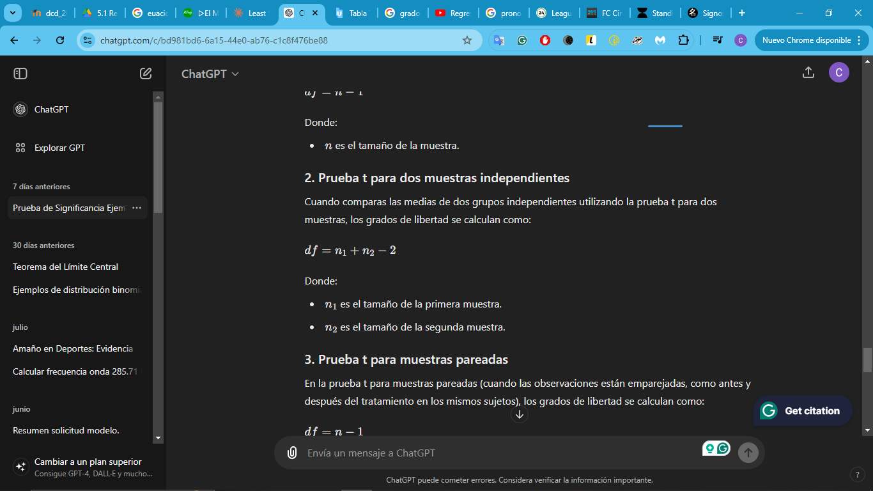
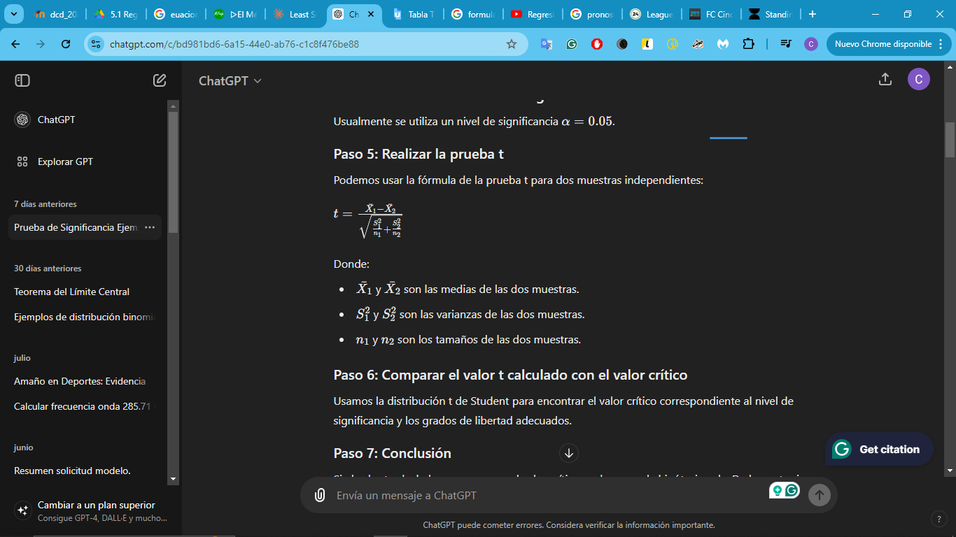
Ejemplo
Supongamos que queremos saber si existe una diferencia significativa en el rendimiento académico (medido por la calificación promedio) entre dos grupos de estudiantes: aquellos que recibieron clases particulares y aquellos que no.
Paso 1: Plantear las hipótesis
Hipótesis nula (H0H_0H0​): No hay diferencia en el rendimiento académico entre los dos grupos (la diferencia media es 0).
Hipótesis alternativa (HaH_aHa​): Hay una diferencia en el rendimiento académico entre los dos grupos (la diferencia media no es 0).
Paso 2: Recoger los datos
Supongamos que tenemos los siguientes datos de calificaciones:
Grupo con clases particulares: [85,90,78,92,88][85, 90, 78, 92, 88][85,90,78,92,88]
Grupo sin clases particulares: [80,82,85,83,79][80, 82, 85, 83, 79][80,82,85,83,79]
Paso 3: Calcular las estadísticas descriptivas
Para cada grupo, calculamos la media y la desviación estándar.
Paso 4: Seleccionar el nivel de significancia
Usualmente se utiliza un nivel de significancia α=0.05\alpha = 0.05α=0.05.
Paso 5: Realizar la prueba t
Podemos usar la fórmula de la prueba t para dos muestras independientes:
Paso 6: Comparar el valor t calculado con el valor crítico
Usamos la distribución t de Student para encontrar el valor crítico correspondiente al nivel de significancia y los grados de libertad adecuados.
Paso 7: Conclusión
Si el valor t calculado es mayor que el valor crítico, rechazamos la hipótesis nula. De lo contrario, no rechazamos la hipótesis nula.

Slide 10
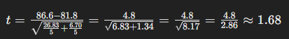
Vamos a realizar los cálculos necesarios:
Paso 3: Calcular las estadísticas descriptivas
Grupo con clases particulares:
Media (x̄): 86.686.686.6
Desviación estándar (S₁​): 5.185.185.18
Tamaño de muestra (n₁​): 555
Grupo sin clases particulares:
Media (̄ x̄2): 81.881.881.8
Desviación estándar (S₂ ​): 2.592.592.59
Tamaño de muestra (n₂ ​): 555
Paso 5: Realizar la prueba t
Primero calculamos la varianza de cada grupo:
S²₁=(5.18)2=26.83
S²₂ = (2.59)^2 = 6.70
Luego, calculamos el valor t:
Paso 6: Comparar el valor t con el valor crítico
Para un nivel de significancia de 0.05 y n1+n2−2 = VC 5 + 5 - 2 = 8 grados de libertad, el valor crítico t de dos colas es aproximadamente 2.306 (Tabla de T student)
Paso 7: Conclusión
Como 1.68<2.3061.68 < 2.3061.68<2.306, no rechazamos la hipótesis nula. No hay suficiente evidencia para afirmar que existe una diferencia significativa en el rendimiento académico entre los dos grupos.
Este es un ejemplo básico de cómo realizar una prueba de significancia utilizando la prueba t de Student para dos muestras independientes.

Slide 11
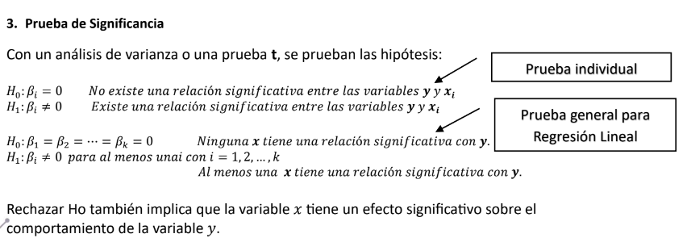

Slide 12
4. Coeficiente de Determinación R²
El coeficiente de Determinación mide la variabilidad de y que puede ser explicada a partir de x; puede tomar valores de 0 a 1, es decir, 0 ≤ R² ≤ 1.
Un valor de 0 indica que la variable regresora (o las variables regresoras) no aportan información para explicar el comportamiento de la variable dependiente, mientras que un valor del 1, implicaría que el 100% de la variabilidad de y, puede ser explicada a partir de las variables x .
Calcular R² elevando al cuadrado el valor obtenido de r.
solo mide la fuerza explicativa del modelo, sin indicar la dirección.
proporciona información sobre cuánto de la variabilidad en la variable dependiente es explicada por la variable independiente.
Si r= 0.8 significa que hay una fuerte correlación positiva entre las dos variables.
Si R² =0.64 (que es 0.820.8^20.82), significa que el 64% de la variabilidad en la variable dependiente puede ser explicada por la variable independiente.

Slide 13
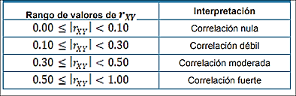
5. Coeficiente de Correlación
El coeficiente de correlación mide qué tan fuerte es la relación lineal entre las variables; puede tomar valores de -1 a 1, es decir, −1 ≤ R ≤ 1.
Un valor de -1 indica que la existe una relación lineal fuerte, pero negativa (tendencia descendente –> si x aumenta, y disminuye), un valor de 1 indica que existe una relación lineal fuerte, positiva (tendencia ascendente –> si x aumenta, y también aumenta), valores de 0 indican una relación lineal nula.

Slide 14
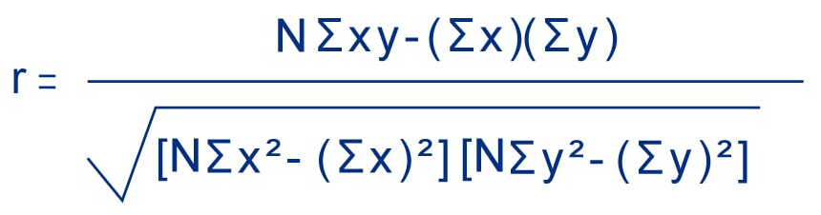
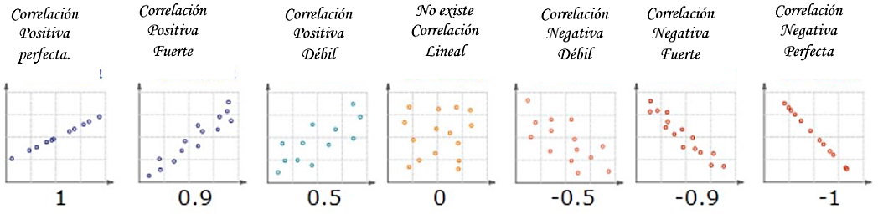
Dónde:
N = Número de valores o elementos
Σxy = la suma de los productos de las puntuaciones emparejadas
Σx = la suma de puntuaciones x
Σy = la suma de puntuaciones y
Σx2 = Suma de cuadrados Puntuación x
Σy2 = Suma de cuadrados Puntuación y

Slide 15
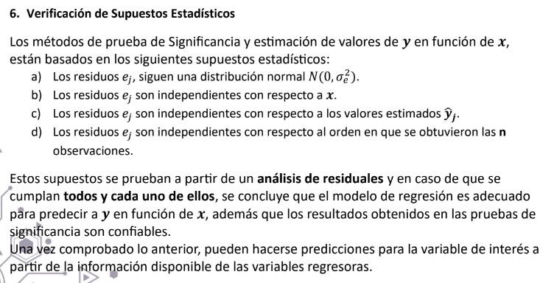

Slide 16
El análisis de residuales es una técnica crucial en la evaluación de modelos estadísticos, especialmente en la regresión lineal y otros modelos que buscan ajustar una relación entre variables. Los residuales, que son las diferencias entre los valores observados y los valores predichos por el modelo, contienen información valiosa sobre la calidad del ajuste del modelo y sobre la validez de los supuestos estadísticos.
Los residuales (e_{i​}) son las diferencias entre los valores observados (y_{i​}) y los valores predichos (Ỹ_{i​}) por el modelo:
e_{i​=} y_{i​-} Ỹ_{i}
El análisis de residuales se utiliza para:
Verificar si los supuestos del modelo se cumplen.
Identificar posibles problemas con el modelo, como valores atípicos, homocedasticidad (varianza constante de los errores), y la existencia de patrones no capturados por el modelo.
Evaluar la adecuación del modelo.

Slide 17
Los gráficos son herramientas poderosas para visualizar y analizar residuales. Algunos gráficos comunes incluyen:
a. Gráfico de residuos vs. valores predichos
Propósito: Detectar patrones sistemáticos (lo que indicaría que el modelo no ha capturado completamente la relación entre las variables) y verificar la homocedasticidad.
Interpretación:
Si los residuos se distribuyen de manera aleatoria alrededor de cero y no muestran ningún patrón claro, es una indicación de que el supuesto de linealidad y homocedasticidad se cumple.
Si se observa un patrón, como una forma de embudo o curvatura, esto sugiere problemas como heterocedasticidad (varianza no constante) o relaciones no lineales.
b. Gráfico Q-Q (Quantile-Quantile)
Propósito: Evaluar si los residuos siguen una distribución normal, lo cual es un supuesto clave en muchos modelos estadísticos.
Interpretación:
Si los puntos en el gráfico Q-Q siguen aproximadamente una línea recta, los residuos son aproximadamente normales.
Desviaciones significativas de la línea recta sugieren que los residuos no son normales.
c. Gráfico de residuos estandarizados
Propósito: Identificar valores atípicos.
Interpretación:
Residuos estandarizados se utilizan para identificar observaciones que se desvían significativamente del ajuste del modelo. En general, si los residuos estandarizados están dentro del rango de [−3,3][-3, 3][−3,3], se considera que no hay valores atípicos significativos.
Valores fuera de este rango podrían indicar puntos de datos que influyen fuertemente en el modelo y deberían ser investigados.
d. Gráfico de residuos vs. variables independientes
Propósito: Verificar si hay relaciones no lineales que no han sido capturadas por el modelo.
Interpretación:
Si los residuos muestran un patrón claro cuando se grafican contra una variable independiente, esto indica que puede existir una relación no lineal entre esa variable y la variable dependiente.

Slide 18
4. Estadísticas y pruebas de análisis de residuales
Además de los gráficos, existen pruebas estadísticas para analizar los residuales:
a. Prueba de normalidad (Shapiro-Wilk, Kolmogorov-Smirnov)
Propósito: Determinar si los residuos están distribuidos normalmente.
Interpretación:
Un p-valor bajo (por ejemplo, p<0.05) indica que los residuos no son normales.
b. Prueba de Durbin-Watson
Propósito: Verificar la independencia de los residuos, particularmente la autocorrelación en series temporales.
Interpretación:
Valores cercanos a 2 indican que no hay autocorrelación significativa. Valores menores que 1 o mayores que 3 sugieren autocorrelación positiva o negativa, respectivamente.
c. Prueba de Breusch-Pagan
Propósito: Evaluar la homocedasticidad de los residuos.
Interpretación:
Un p-valor bajo sugiere heterocedasticidad, es decir, que la varianza de los residuos no es constante.

Slide 19
5. Diagnóstico e interpretación
Después de realizar el análisis de residuales, es importante interpretar los resultados:
Residuos sin patrones claros: Indica que el modelo es adecuado y que los supuestos de homocedasticidad y linealidad se cumplen.
Patrones en los residuos: Pueden indicar que el modelo no ha capturado completamente la relación entre las variables, que hay heterocedasticidad, o que existe una relación no lineal.
Valores atípicos o influencias fuertes: Pueden distorsionar los resultados del modelo. Es posible que necesites investigar más o ajustar el modelo para tratar estos puntos.
Resumen
El análisis de residuales es una herramienta poderosa para validar y mejorar los modelos estadísticos. Al revisar los residuos, puedes asegurarte de que los supuestos del modelo se cumplen y de que los resultados que obtienes son fiables y significativos. Si se identifican problemas, puede ser necesario ajustar el modelo, transformar variables, o considerar modelos alternativos para obtener un mejor ajuste a los datos.

Slide 20
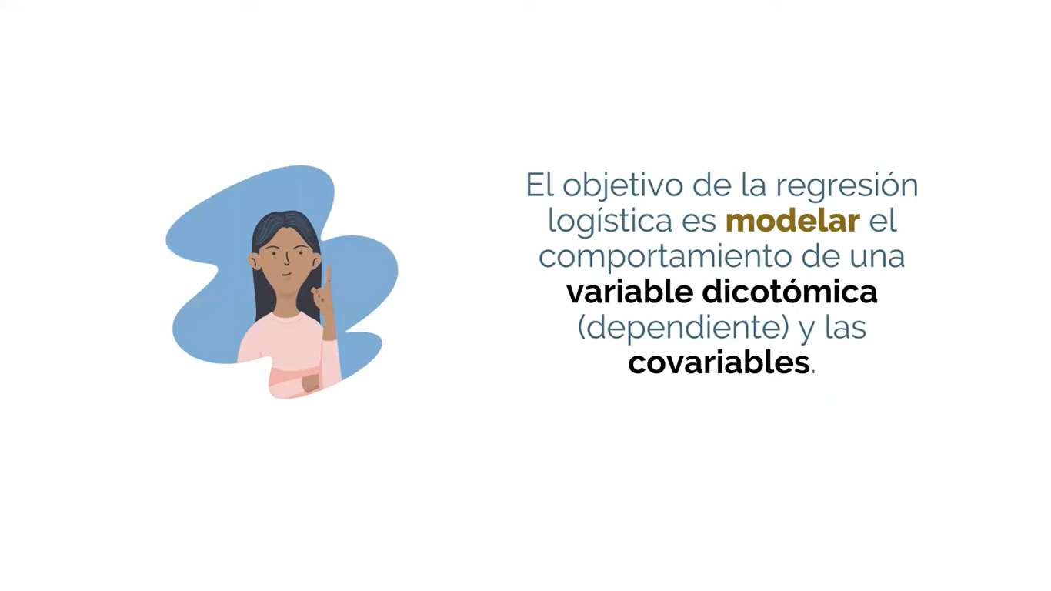

Slide 21
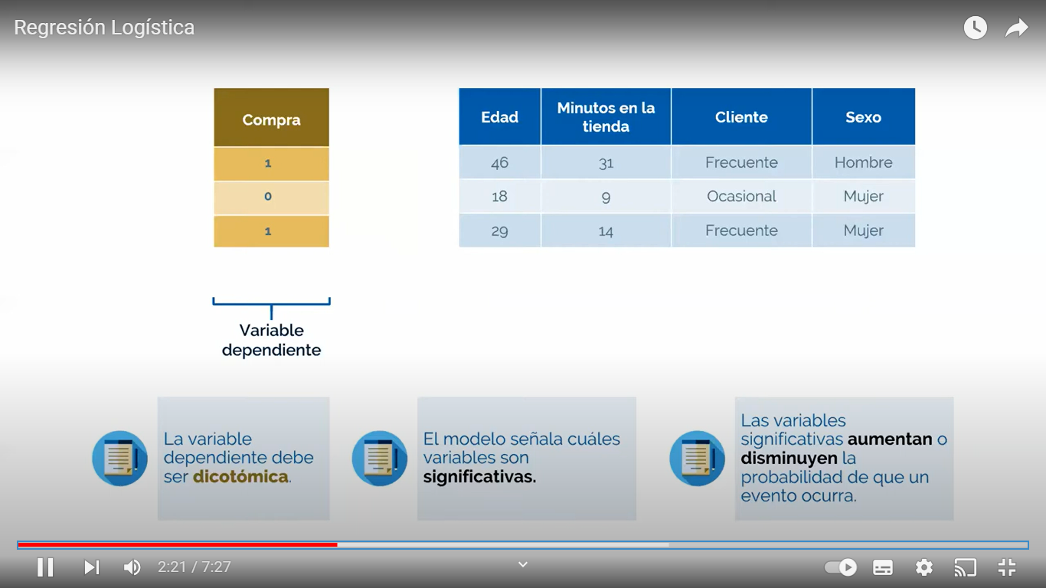

Slide 22
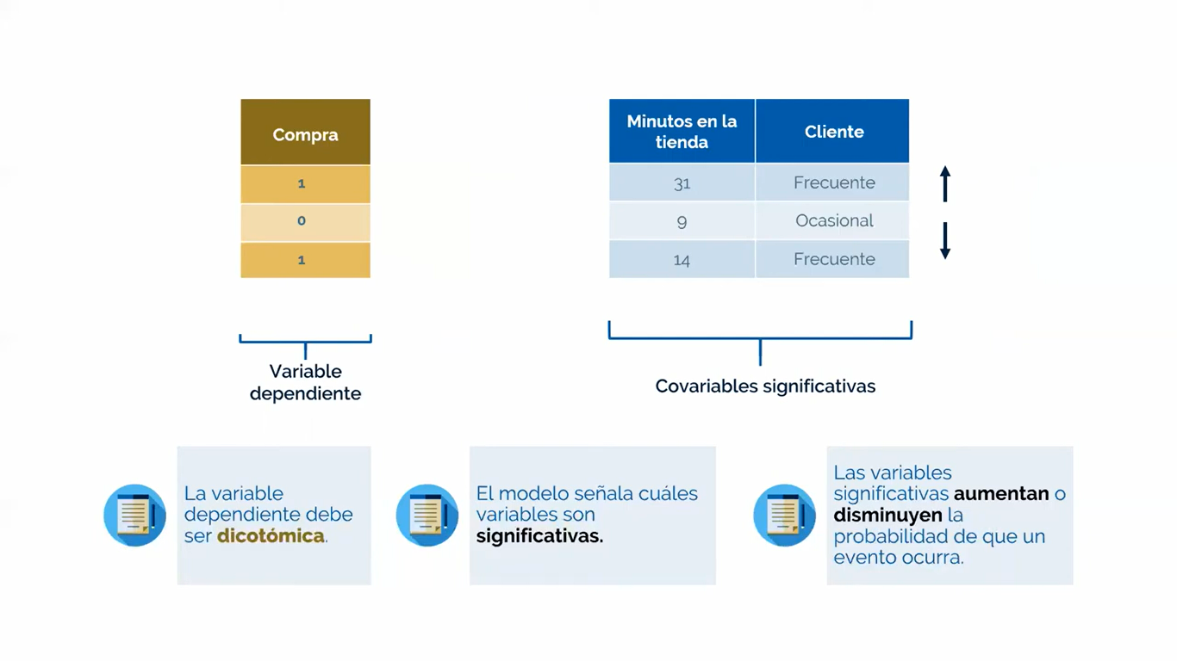

Slide 23
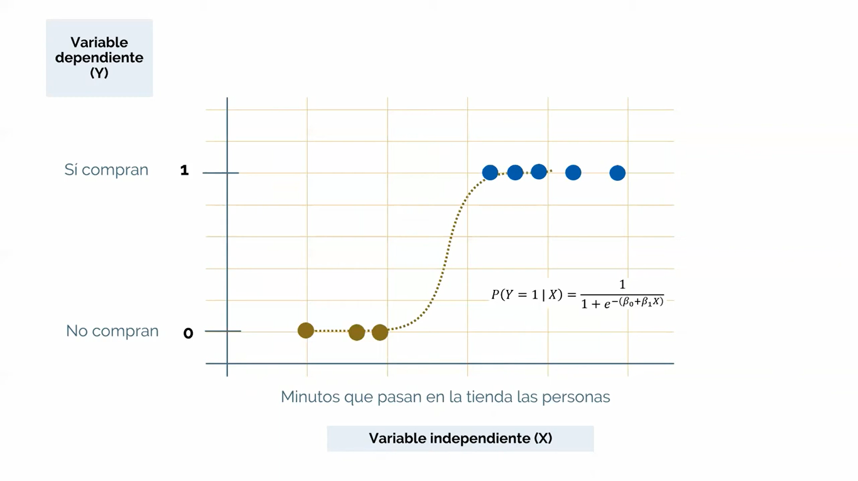

Slide 24
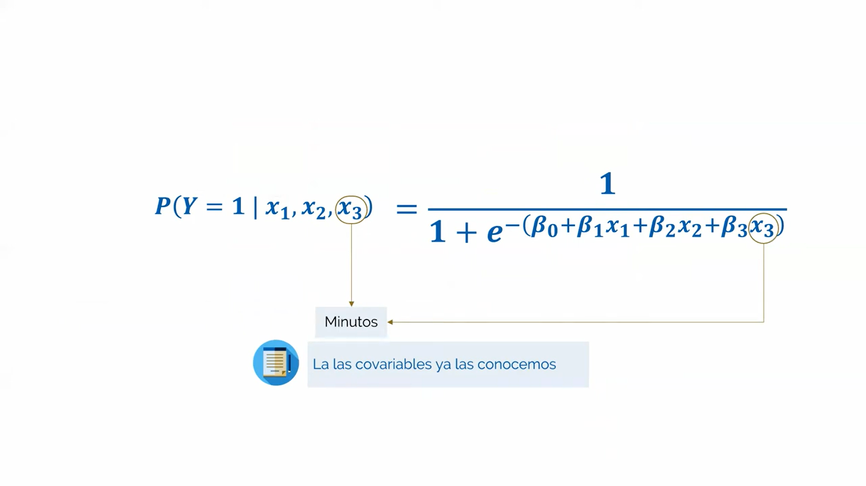

Slide 25
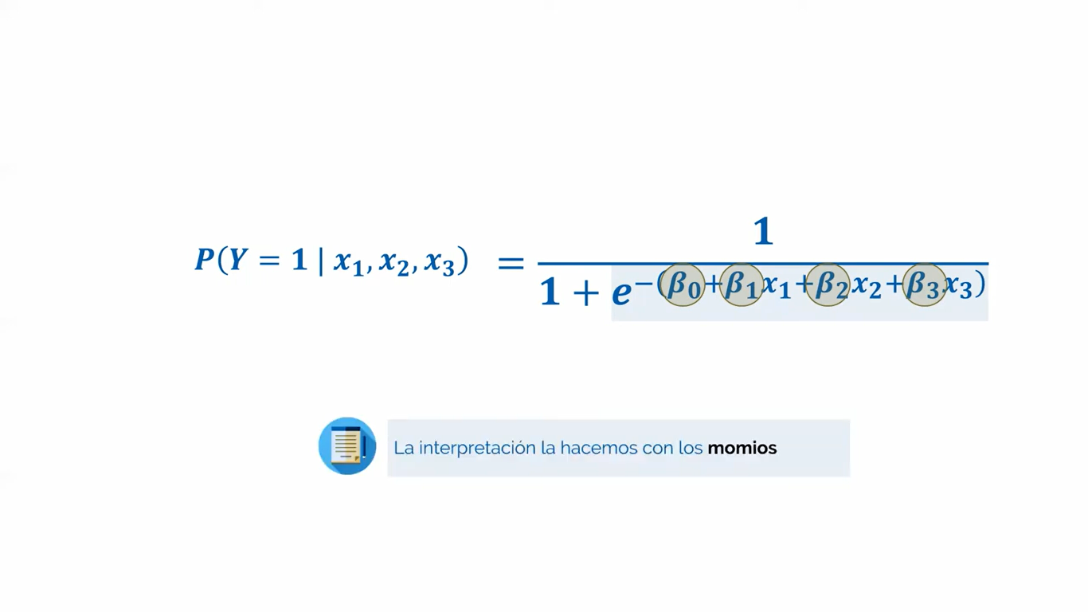

Slide 26
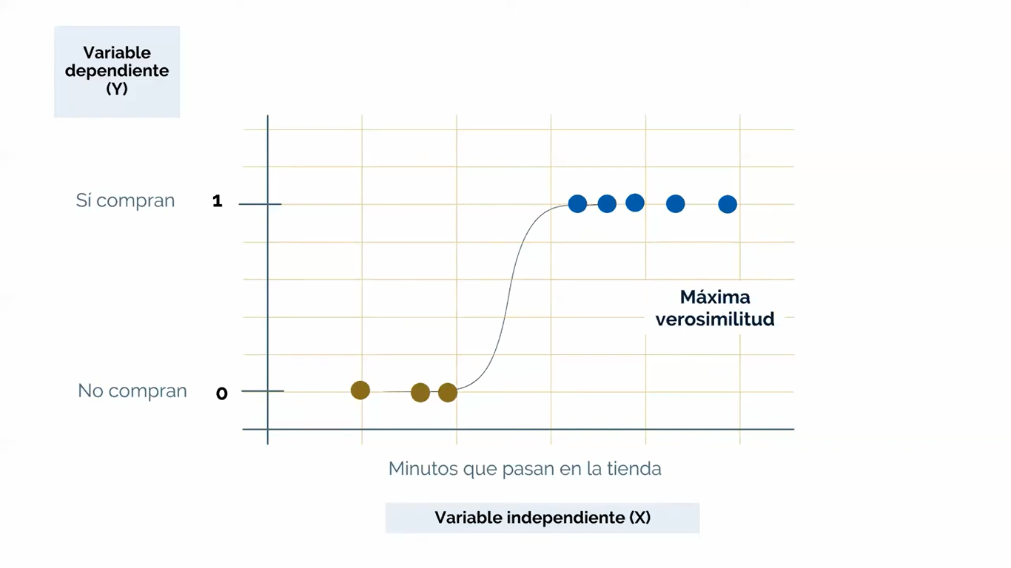

Slide 27
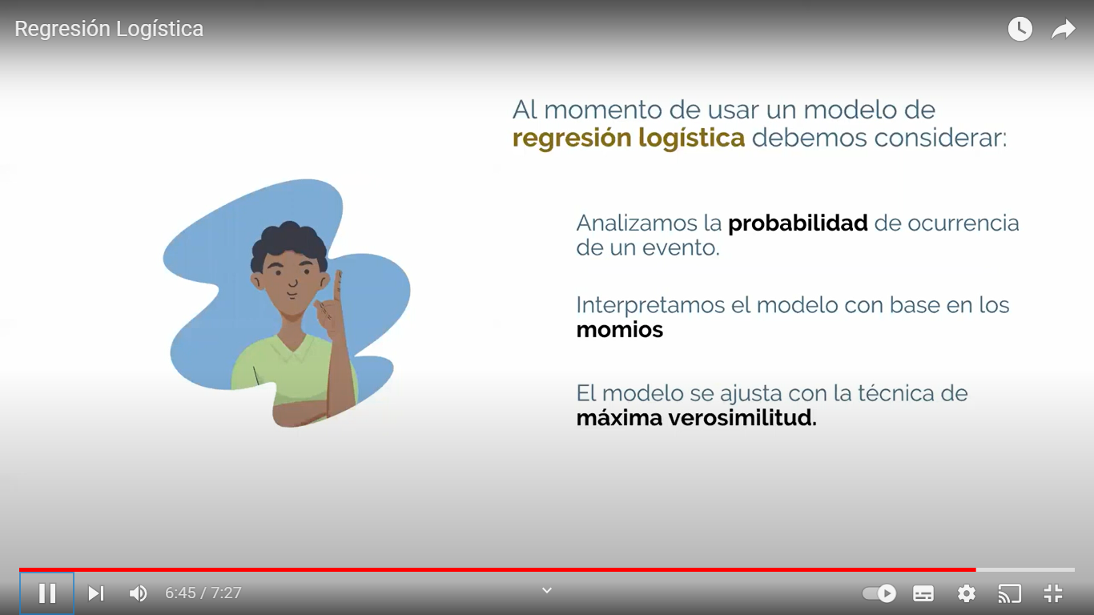

Slide 28
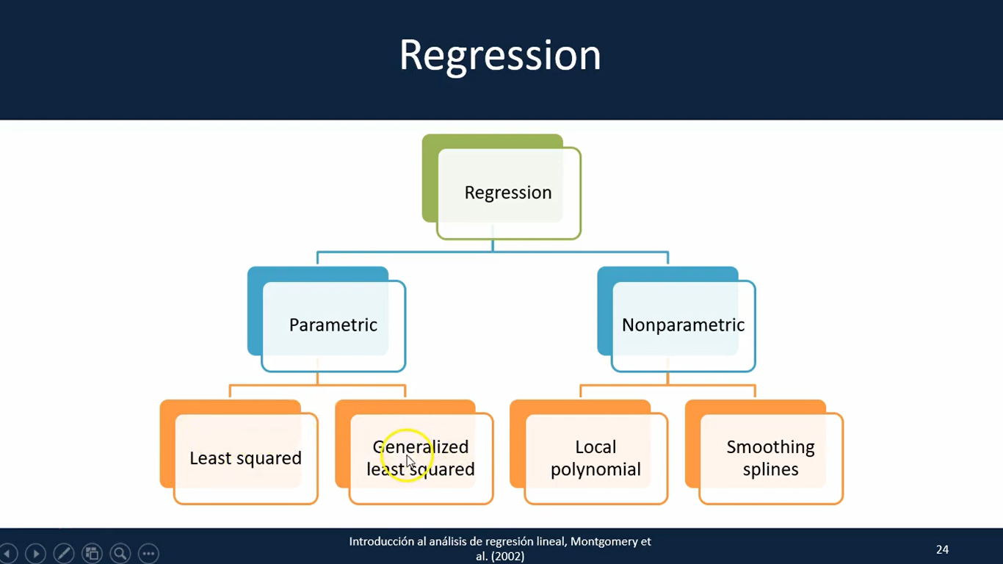

Slide 29
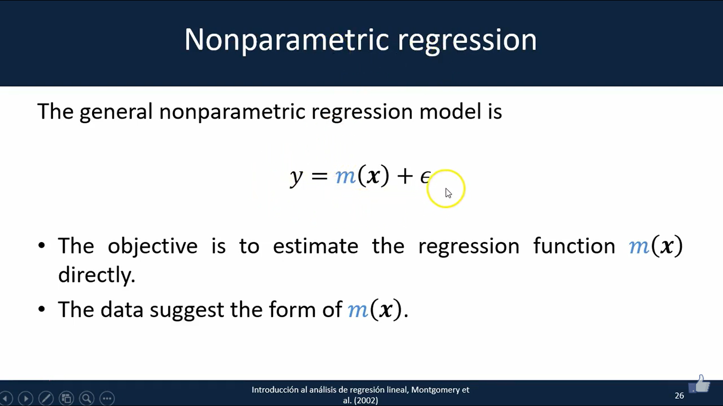

Slide 30
Una prueba de significancia es una herramienta estadística utilizada para determinar si los resultados de un estudio o experimento son lo suficientemente fuertes como para rechazar la hipótesis nula. Aquí te dejo un ejemplo detallado de cómo realizar una prueba de significancia utilizando la prueba t de Student para dos muestras independientes:
## Ejemplo
Supongamos que queremos saber si existe una diferencia significativa en el rendimiento académico (medido por la calificación promedio) entre dos grupos de estudiantes: aquellos que recibieron clases particulares y aquellos que no.
### Paso 1: Plantear las hipótesis
- **Hipótesis nula (\(H_0\))**: No hay diferencia en el rendimiento académico entre los dos grupos (la diferencia media es 0).
- **Hipótesis alternativa (\(H_a\))**: Hay una diferencia en el rendimiento académico entre los dos grupos (la diferencia media no es 0).
### Paso 2: Recoger los datos
Supongamos que tenemos los siguientes datos de calificaciones:
- Grupo con clases particulares: \([85, 90, 78, 92, 88]\)
- Grupo sin clases particulares: \([80, 82, 85, 83, 79]\)
### Paso 3: Calcular las estadísticas descriptivas
Para cada grupo, calculamos la media y la desviación estándar.
### Paso 4: Seleccionar el nivel de significancia
Usualmente se utiliza un nivel de significancia \(\alpha = 0.05\).
### Paso 5: Realizar la prueba t
Podemos usar la fórmula de la prueba t para dos muestras independientes:
\[ t = \frac{\bar{X_1} - \bar{X_2}}{\sqrt{\frac{S_1^2}{n_1} + \frac{S_2^2}{n_2}}} \]
Donde:
- \(\bar{X_1}\) y \(\bar{X_2}\) son las medias de las dos muestras.
- \(S_1^2\) y \(S_2^2\) son las varianzas de las dos muestras.
- \(n_1\) y \(n_2\) son los tamaños de las dos muestras.
### Paso 6: Comparar el valor t calculado con el valor crítico
Usamos la distribución t de Student para encontrar el valor crítico correspondiente al nivel de significancia y los grados de libertad adecuados.
### Paso 7: Conclusión
Si el valor t calculado es mayor que el valor crítico, rechazamos la hipótesis nula. De lo contrario, no rechazamos la hipótesis nula.
Vamos a realizar los cálculos necesarios:
#### Paso 3: Calcular las estadísticas descriptivas
- Grupo con clases particulares:
- Media (\(\bar{X_1}\)): \(86.6\)
- Desviación estándar (\(S_1\)): \(5.18\)
- Tamaño de muestra (\(n_1\)): \(5\)
- Grupo sin clases particulares:
- Media (\(\bar{X_2}\)): \(81.8\)
- Desviación estándar (\(S_2\)): \(2.59\)
- Tamaño de muestra (\(n_2\)): \(5\)
#### Paso 5: Realizar la prueba t
Primero calculamos la varianza de cada grupo:
\[ S_1^2 = (5.18)^2 = 26.83 \]
\[ S_2^2 = (2.59)^2 = 6.70 \]
Luego, calculamos el valor t:
\[ t = \frac{86.6 - 81.8}{\sqrt{\frac{26.83}{5} + \frac{6.70}{5}}} = \frac{4.8}{\sqrt{6.83 + 1.34}} = \frac{4.8}{\sqrt{8.17}} = \frac{4.8}{2.86} \approx 1.68 \]
#### Paso 6: Comparar el valor t con el valor crítico
Para un nivel de significancia de 0.05 y \(n_1 + n_2 - 2 = 8\) grados de libertad, el valor crítico t de dos colas es aproximadamente 2.306.
#### Paso 7: Conclusión
Como \(1.68 < 2.306\), no rechazamos la hipótesis nula. No hay suficiente evidencia para afirmar que existe una diferencia significativa en el rendimiento académico entre los dos grupos.
Este es un ejemplo básico de cómo realizar una prueba de significancia utilizando la prueba t de Student para dos muestras independientes.

